Slide 1
Воздействие медиаобразовательной среды на уроках химии.
Составитель:Шоргина Н.А., учитель химии МБОУ «СОШ №88 им. А.Бородина и А.Кочева»

Slide 2
Познавательные и учебные задачи
Формирование мотивации к предмету.
Обеспечение качества усвоения предмета.
Развитие коммуникативных навыков.
Создание атмосферы успешности.
Организация деятельности, направленная на самореализацию личности.
Развитие общенаучной направленности.

Slide 3
Виды деятельности
Компьютерные тесты.
Слайд-тестирование.
Учебные презентации.
Видеоролики.

Slide 4
Растворы . Массовая доля растворённого вещества (процентная концентрация) – ω ω выражается: а) в % б) в долях от единицы

Slide 5
Видеоролики

Slide 6
Видеофрагмент

Slide 7
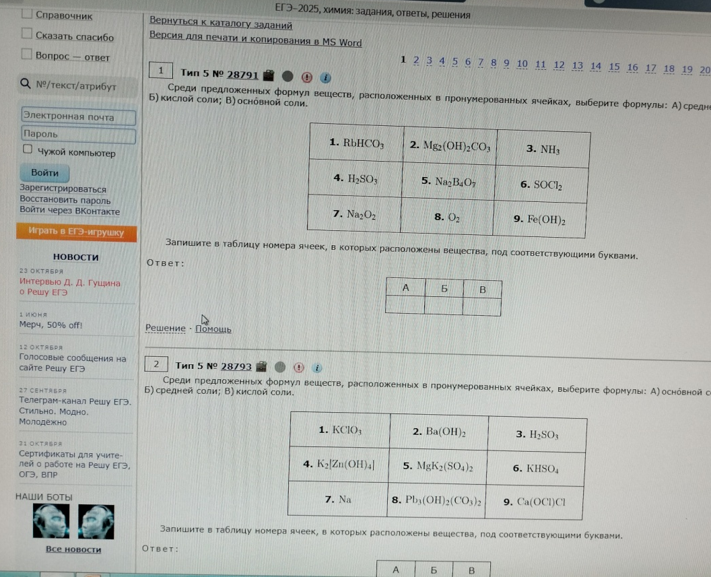
Компьютерные тесты

Slide 8
Слайд-тестирование с проверкой

Slide 9
Мультимедийные уроки обеспечивают возможность
Дать учащимся более полную, достоверную информацию об изучаемых явлениях и процессах.
Повысить роль наглядности в учебном процессе.
Удовлетворить запросы, желания и интересы учащихся.
Повысить темп урока.
Увеличить долю самостоятельной работы учащихся.
Углубить степень отработки практических умений и навыков.
Вести дифференцированную работу с обучающимися
Выявить пробелы.
Повысить качество обучения.

